Slide 1
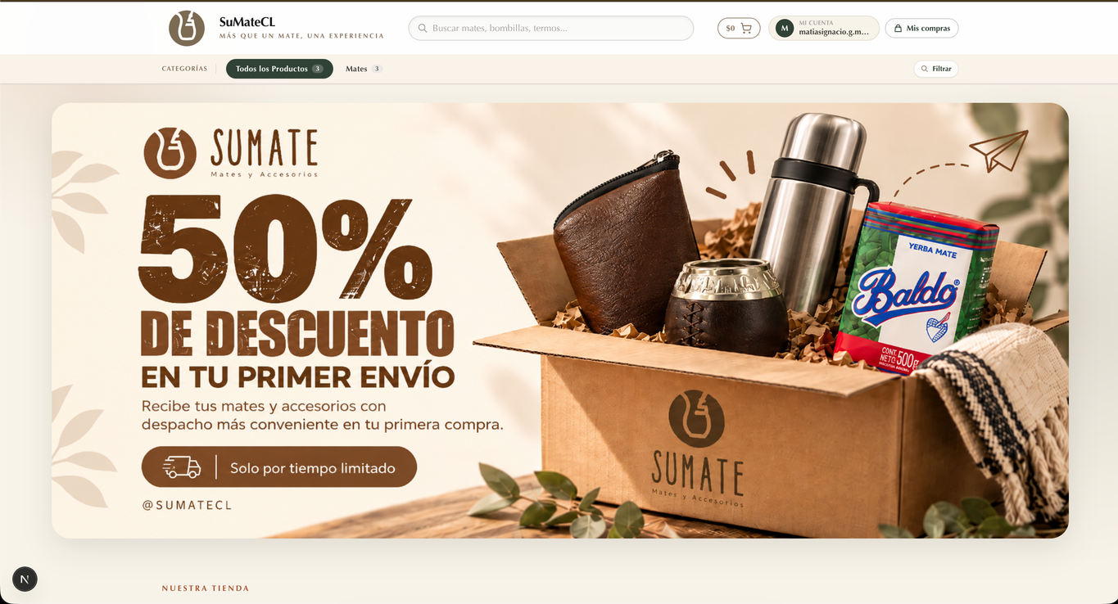

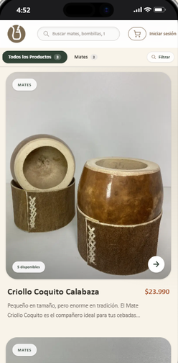

GROWDER
  SUMATECL
EQUIPO :
  MATIAS RIOS
  BRYAN SILVA
  MATIAS MEDINA
  IGNACIO MANRIQUEZ

Slide 2



Metodología de trabajo
1
Scrum adaptado
2
Metodología ágil utilizada para organizar el desarrollo en iteraciones y priorizar el trabajo del equipo.
Product Backlog
Roles definidos
3
Product Owner, Scrum Master y responsabilidades técnicas distribuidas entre los integrantes.
Desarrollo
Product Backlog
4
Lista priorizada de funcionalidades, tareas y mejoras necesarias para desarrollar GROWDER.
Pruebas
Seguimiento y mejora
Revisión
Revisiones periódicas, pruebas y ajustes según el avance y la retroalimentación recibida.
Ajustes
El proyecto se presenta como una metodología ágil basada en Scrum y adaptada al contexto académico

Slide 3

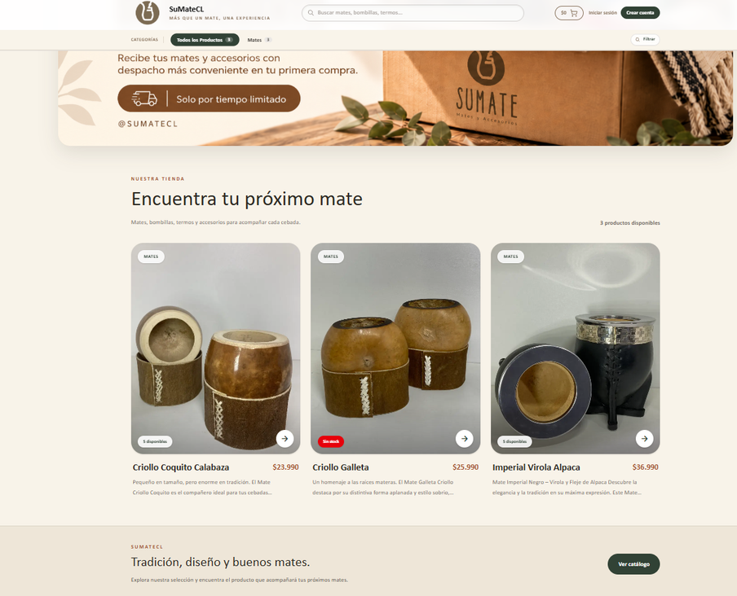



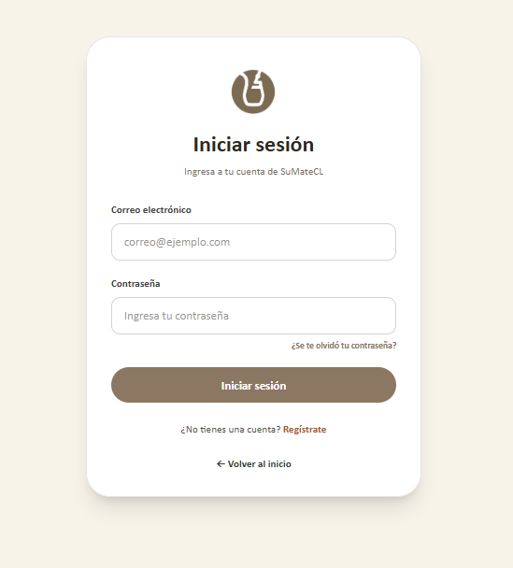
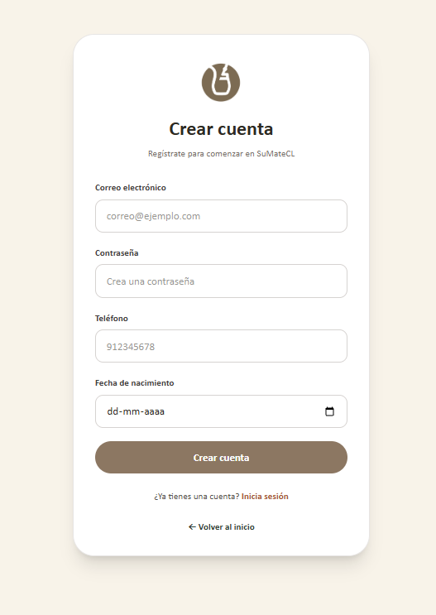
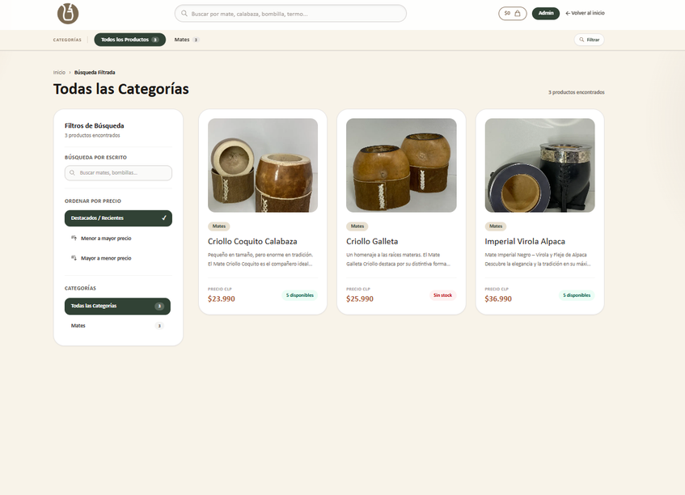
Vista Cliente
CATALOGO
INICIO/REGISTRO

Slide 4
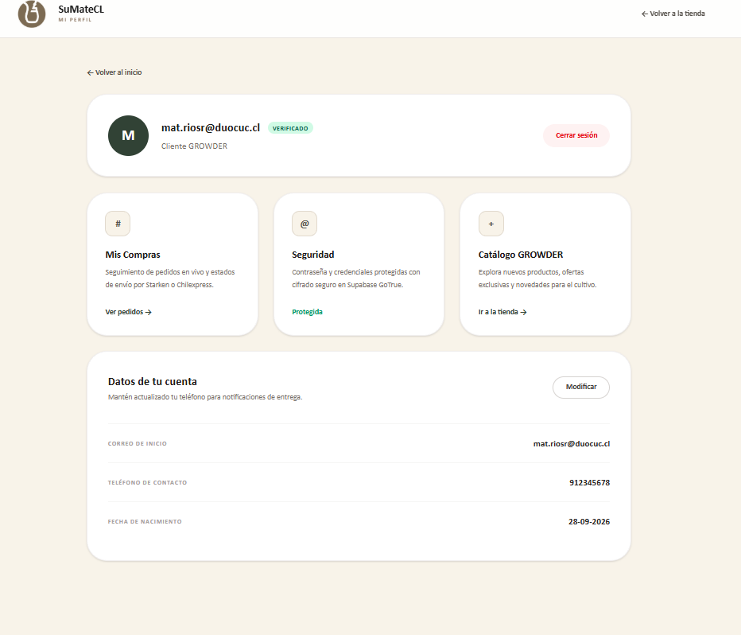
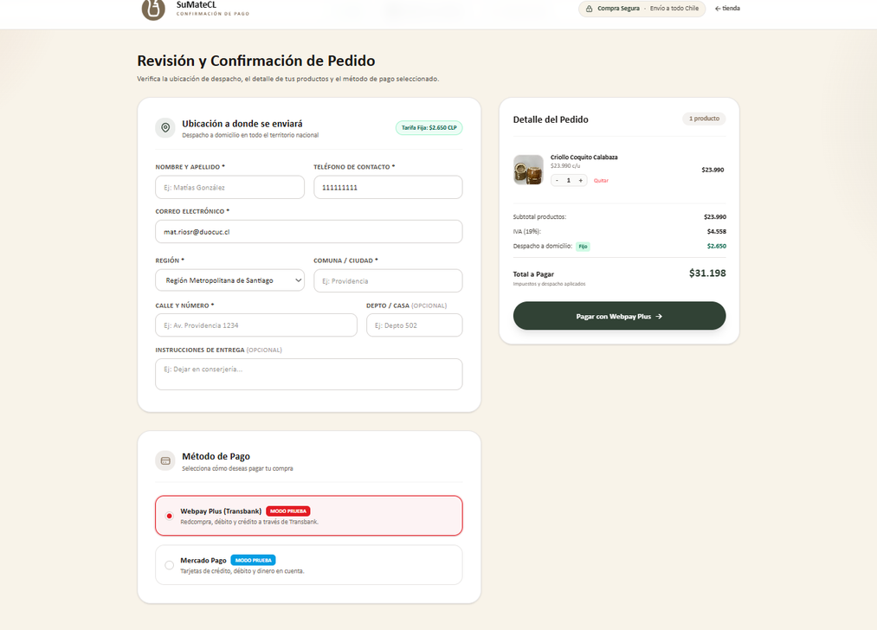
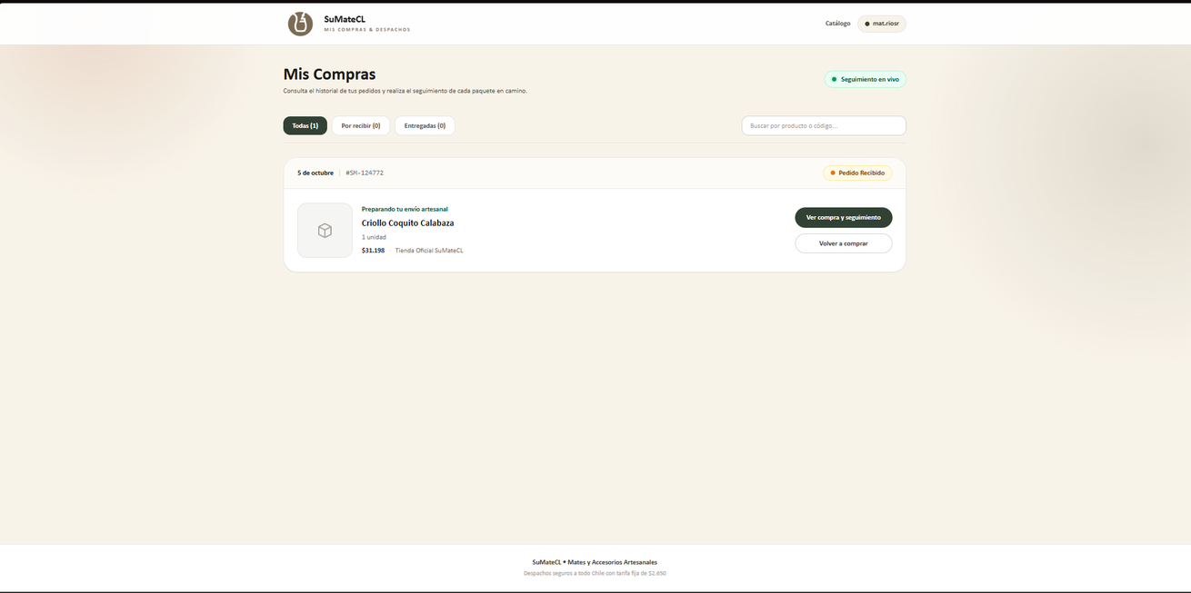
Vista Cliente
PERFIL
CHECKOUT (6 MINUTOS)
MIS PEDIDOS

Slide 5
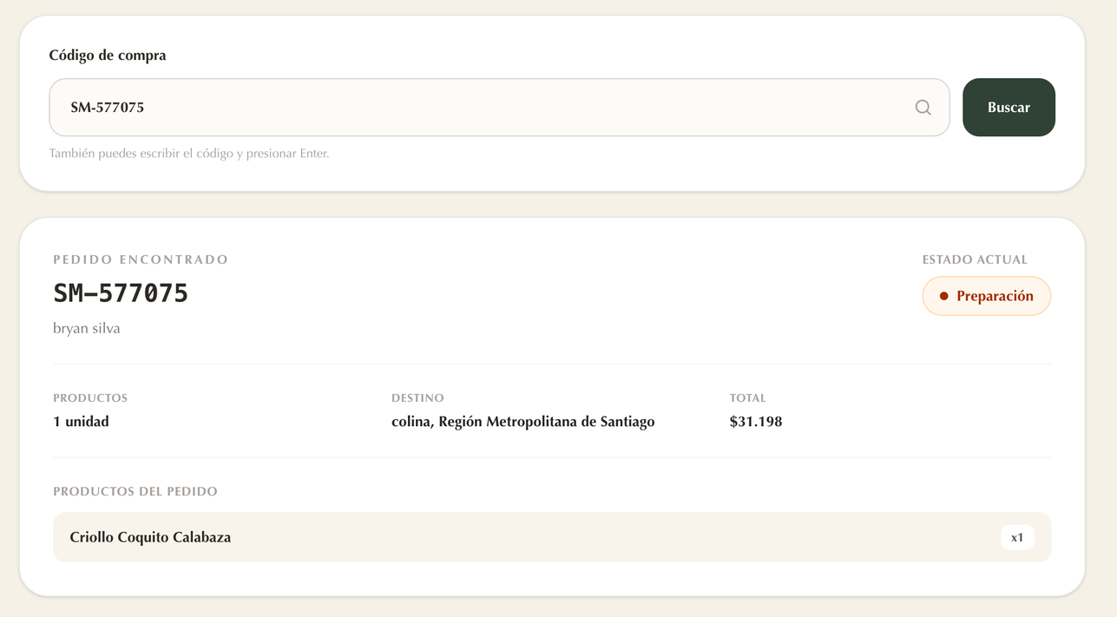
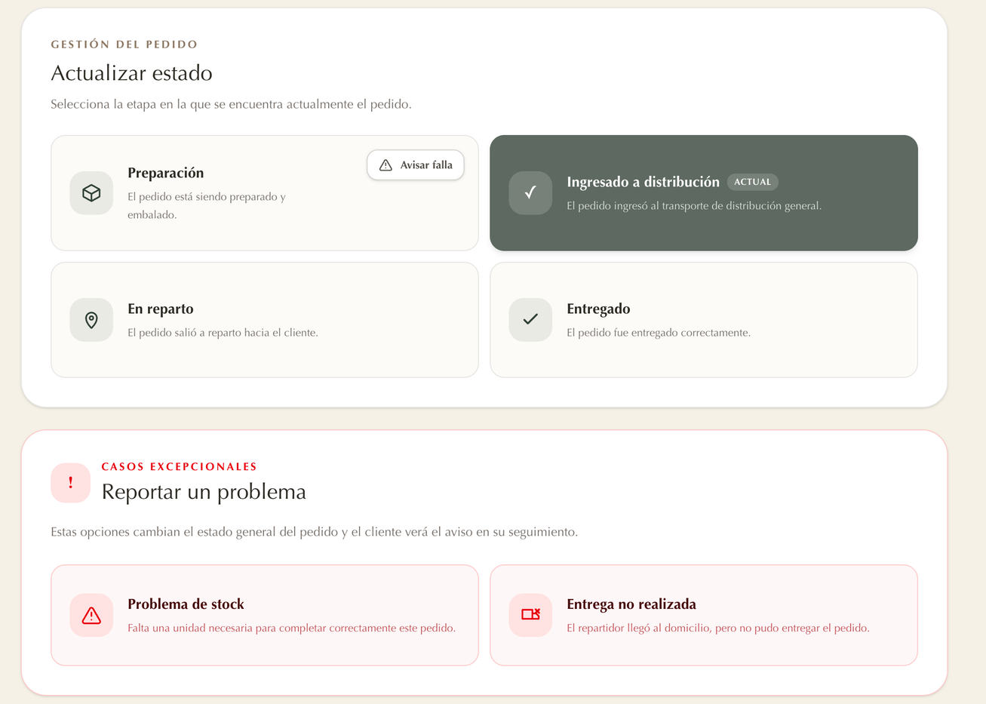

Vista Bodega
Actualizar estados

Slide 6

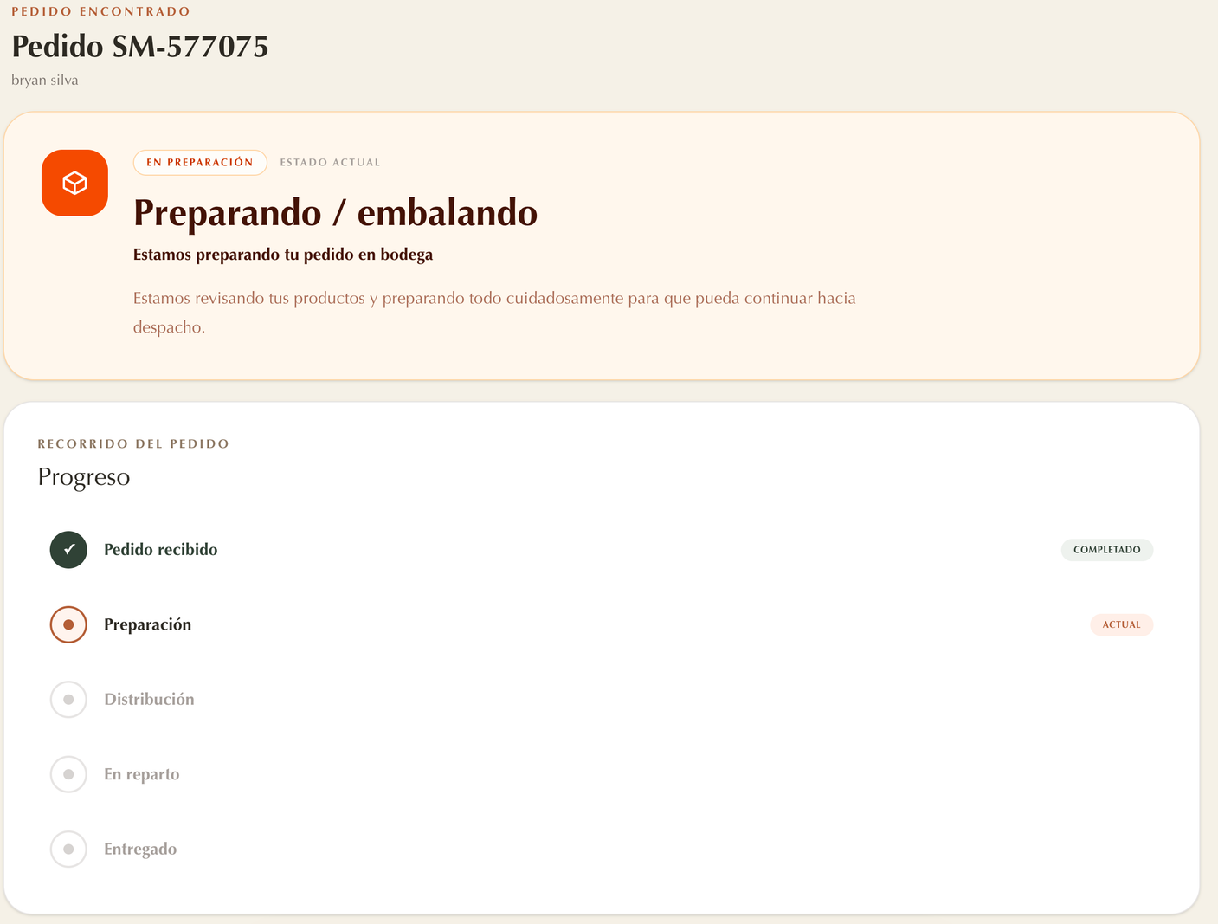





Vista Bodega

Slide 7
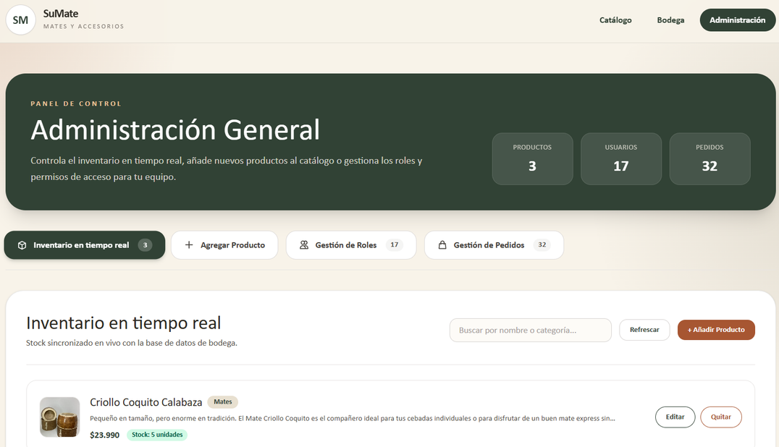
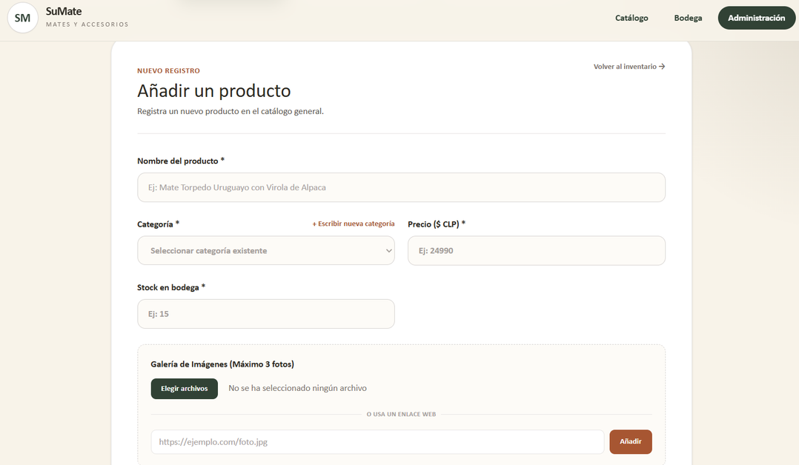
Vista Administrador
ADMINISTRACIÓN GENERAL
AÑADIR PRODUCTO

Slide 8
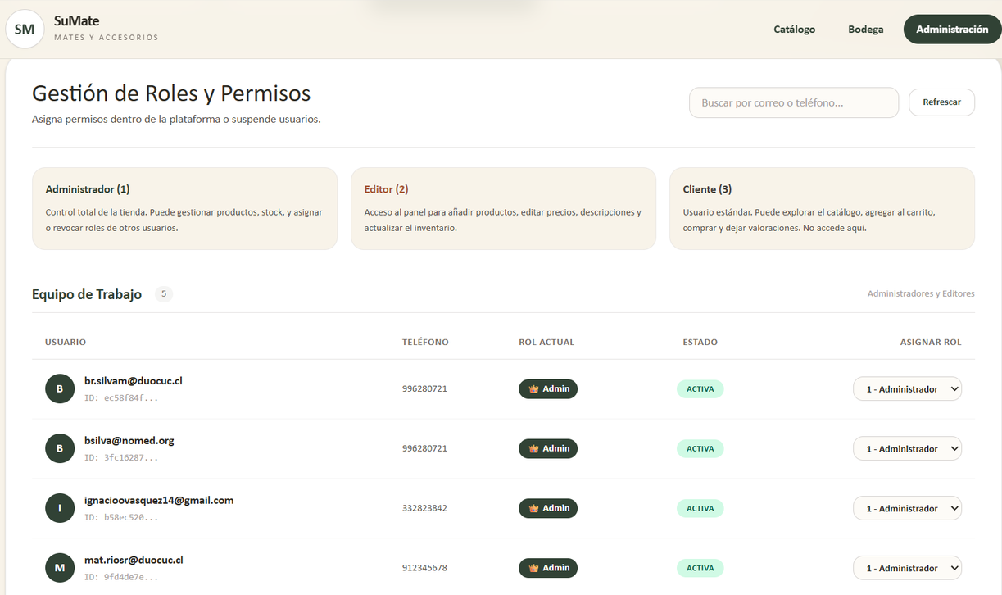
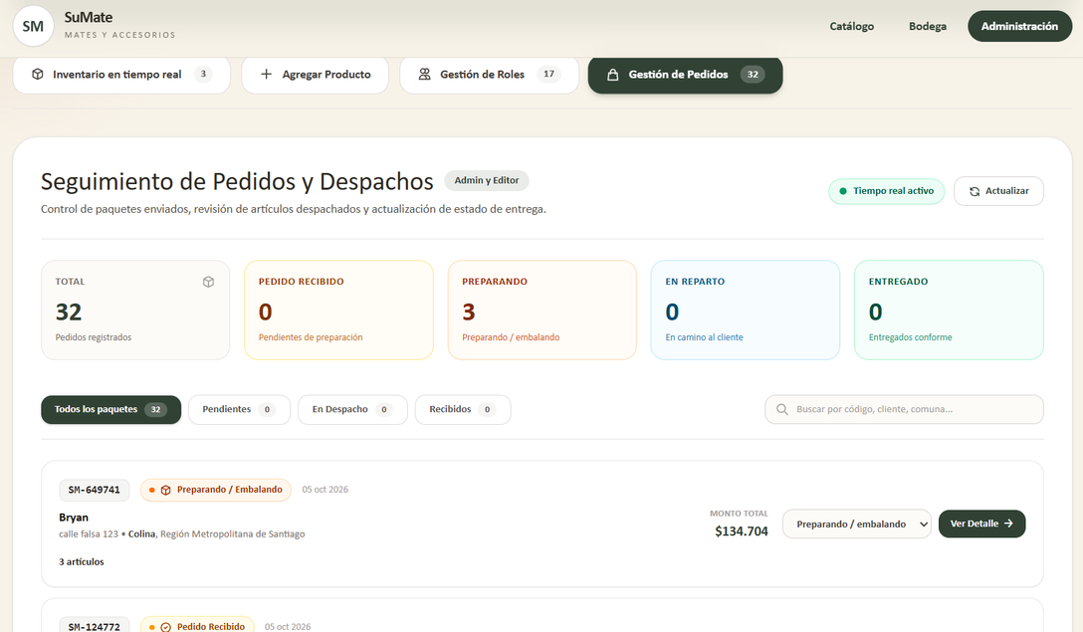
Vista Administrador
GESTIÓN DE ROLES Y PERMISOS
PEDIDOS Y DESPACHOS

Slide 9
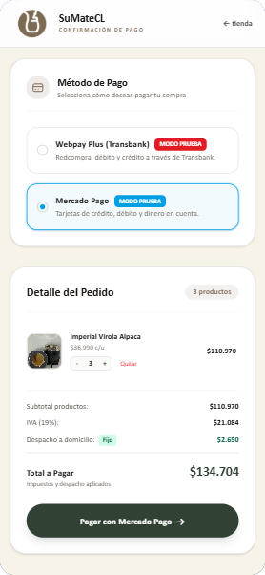
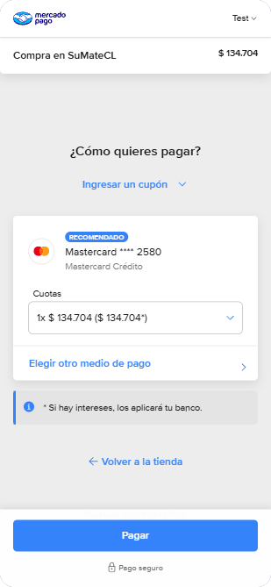
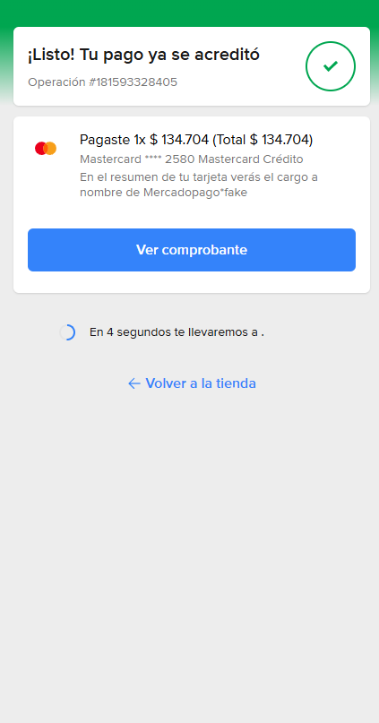
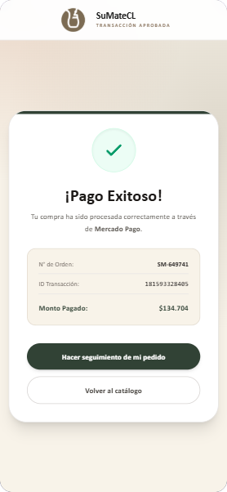
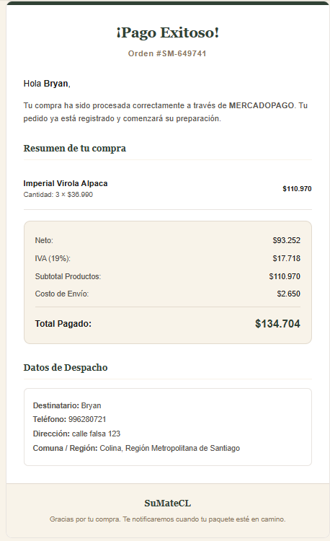
Método de Pago
CHECKOUT
INGRESO DE DATOS
PAGO EXITOSO
VERIFICACION DE PAGO
CORREO DE CONFIRMACION

Slide 10
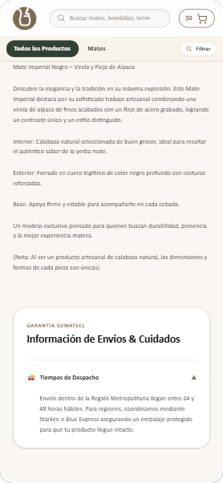
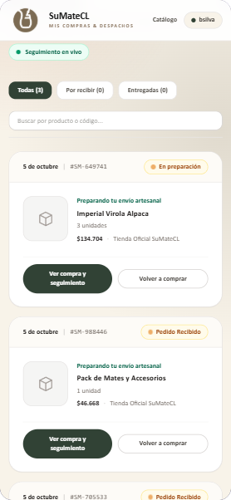
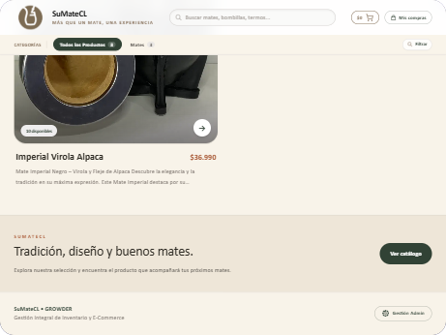
Conclusión de mejoras
ACTUALIZAR NUESTRA CARGA DE IMÁGENES EN EL HISTORIAL DE COMPRAS.
AGREGAR RESEÑAS EN LA VISTA WEB.
INTEGRAR TERMINO Y CONDICIONES

Slide 11
Gracias

